Slide 1
Pravo na zdravi okoliš i održivi razvoj zajednice
Izradio:Filip Kereša

Slide 2
Sadržaj
Pravo na zdrav okoliš
Zbrinjavanje otpada
Pravo na održivi razvoj zajednice

Slide 3
Pravo na zdrav okoliš
Pravo na život u zdravom okolišu jedno je od Ustavom zajamčenih prava
Javnost može sudjelovati u svim planovima i programima koji se tiču zaštite okoliša

Slide 4
Ljudi mogu pisati komentare i sudjelovati u javnim raspravama
Malo tko zna ta svoja prava

Slide 5
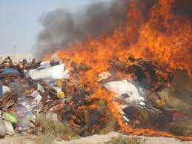
Zbrinjavanje otpada
Preduvjet za odabir načina zbrinjavanja otpada je kemijska analiza istog.
Najefikasniji način zbrinjavanja otpada je spaljivanje.

Slide 6
Otpad koji možete odložiti u reciklažnim dvorištima je:
papir
karton
plastika
metalna ambalaža
stiropor
stare baterije
stakleni ambalažni otpad
ravno staklo

Slide 7
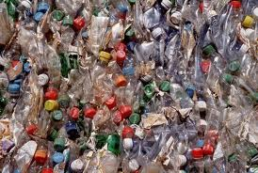
PET - boce
PE - folija
limenke
stari lijekovi
otpadne gume bez naplatka (do 4 komada)
metalni glomazni otpad
elektronički otpad

Slide 8
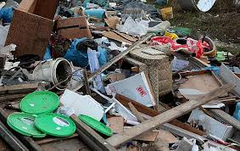
glomazni otpad
akumulatore
fluorescentne cijevi
zeleni otpad

Slide 9
Održivi razvoj zajednice
Održivi razvoj često se spominje u različitim sferama javnog života, no svjedoci smo da se u praksi ti koncepti slabo razumiju i još slabije provode.
Održivi razvoj zahtijeva nov način razmišljanja temeljen na dogovorenim vrijednostima demokratskog društva.

Slide 10
OR je održavanje ravnoteže između uporabe, štednje i obnavljanja svih naših resursa te razumijevanje da će i generacije koje dolaze uvelike ovisiti o našem današnjem djelovanju.
Odlučivanje o održivom razvoju nekog područja zahtjeva informirane i educirane sudionike.

